Slide 1
La formación de enfermería en Bélgica
Hans Le Roy
Odisee
www.hlrnet.com/sites/bet

Slide 2
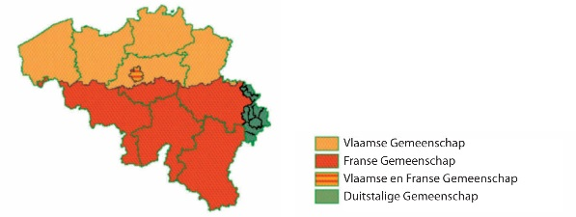
Bélgica
3 comunidades, 3 regiones, 4 partes del país

Slide 3
La enseñanza
Regionalizada > por comunidad
Flandes, Valonia
Por red
Oficial
Libre = no oficial (confesional, no confesional)

Slide 4
El marco belga
La enfermería es un bachiller profesional (nivel de competencias 6)
Formación en escuela superior
3 cursos, 180 créditos > 4 cursos, 240 créditos
Prácticas desde el primer curso / TFE al final de la carrera
Una veintena formaciones en enfermería en Flandes: Gante, Amberes, Bruselas, Kortrijk

Slide 5
Base
Grado de 3 años > grado de 4 años
Escuelas superiores

Slide 6
Odisee
Bruselas
Enfermería
Terapia ocupacional
Imaginería medica
Aalst y Sint-Niklaas
Enfermería
Obstétrica

Slide 7
Pero es más complicado
Grado de enfermería
Diploma de enfermería
Máster en ciencias hospitalarias
Formación secundaria de auxiliar

Slide 8
Y pasamos a 4 años
Antes: 1.200 horas de prácticas
Exigencia europea: 2.300 horas de prácticas

Slide 9
Marco de referencia: EQF
EQF | CNCP (ES) | Acreditación (ES)
Nivel 1 | Nivel 1 | Operario
Nivel 2
Nivel 3 | Nivel 2 | Técnico Medio
Nivel 4
Nivel 5 | Nivel 3 | Técnico Superior
Nivel 6 | Nivel 4 | Grado
Nivel 7 | Nivel 5 | Máster
Nivel 8 | Sin definir | Doctor

Slide 10
Odisee
La carrera de enfermería se organiza en 3 lugares: Bruselas, Aalst, Sint-Niklaas
ABP – todo se aprende / enseña a apartir de casos
Programa estándar http://www.odisee.be/Odisee/Sections/Dutch-Programmes/Courses-Odisee-Health-Care/Courses-Odisee-Health-Care-Nursing.html
Formación a distancia
Programa internacional (en parte en francés, en parte en inglés) http://www.odisee.be/Odisee/Sections/Dutch-Programmes/Courses-Odisee-Health-Care/Courses-Odisee-Health-Care-Nursing.html

